Slide 1
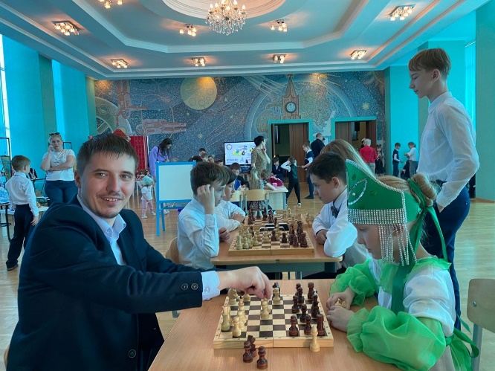
Министерство образования РМ ПОРТФОЛИО Балакирева Николая Геннадьевича педагога дополнительного образования МУДО «Центр детского творчества №2» г.о.Саранск РМ
Дата рождения: 09.01.1990. Профессиональное образование:
Высшее, МГУ им Н.П.Огарёва, квалификация «История».
Диплом КС № 76562, 28.06.2012 г.
Стаж педагогической работы по специальности: 12 лет Общий трудовой стаж: 12 лет Наличие квалификационной категории:
Высшая
Дата последней аттестации:
Приказ № 179 от 22.02.2019 г.

Slide 2
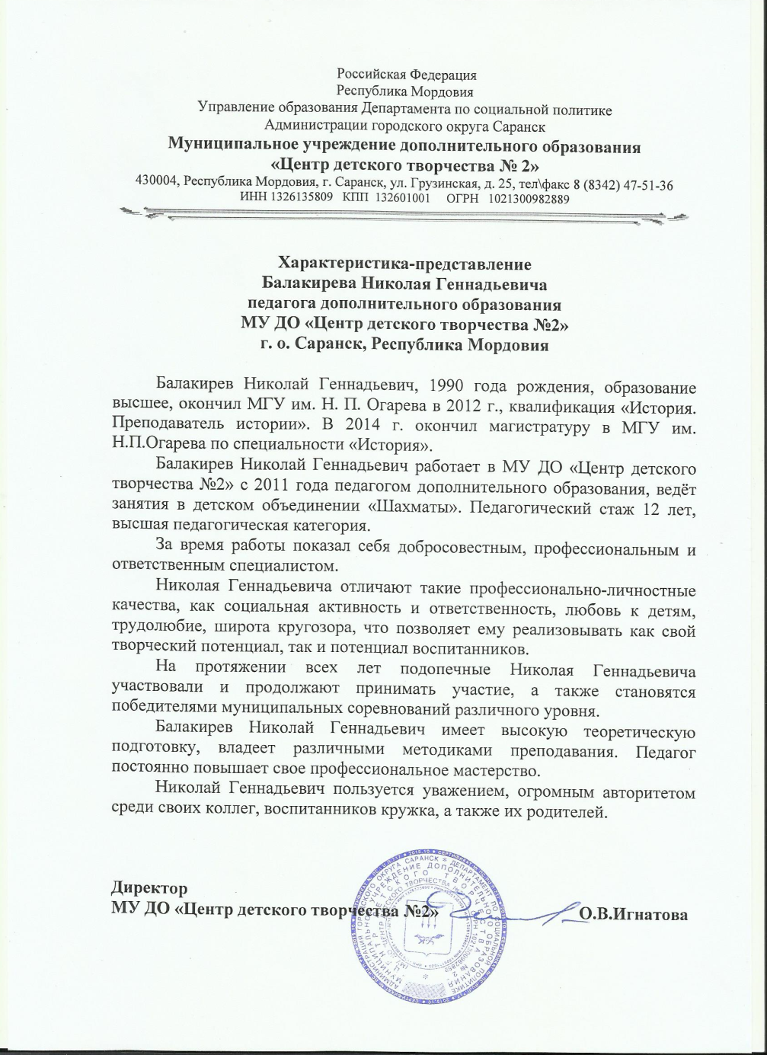
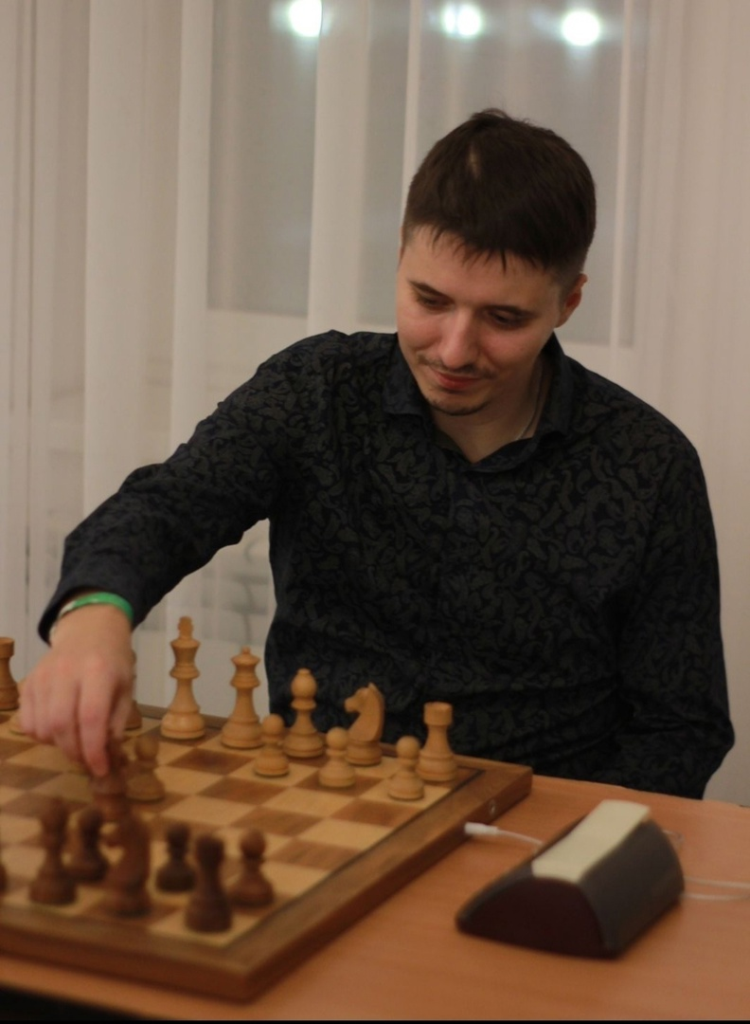
Характеристика-представление
08.11. 2023 г. Блицтурнир для тренеров, судей и представителей в рамках первенства ПФО по шахматам-2023

Slide 3
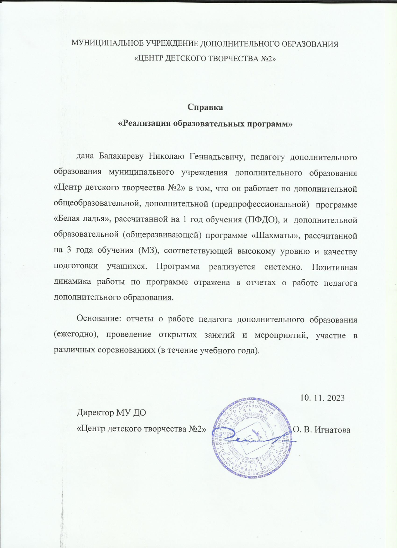
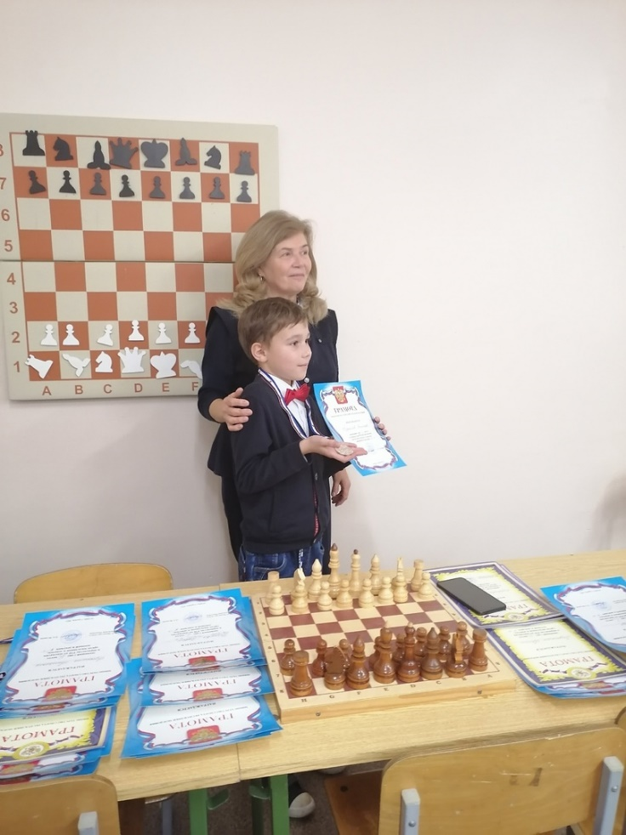
1. Реализация образовательных программ
Награждение Журавлева Виктора в первенстве РМ по шахматам в категории
до 11 лет
Октябрь 2023 г.

Slide 4
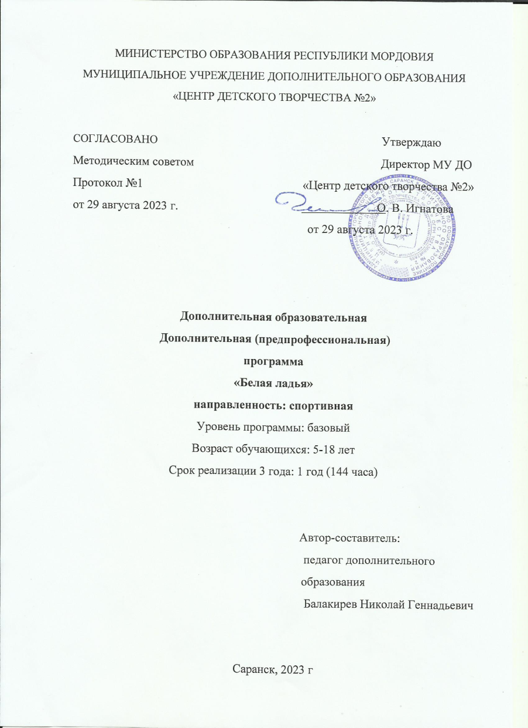
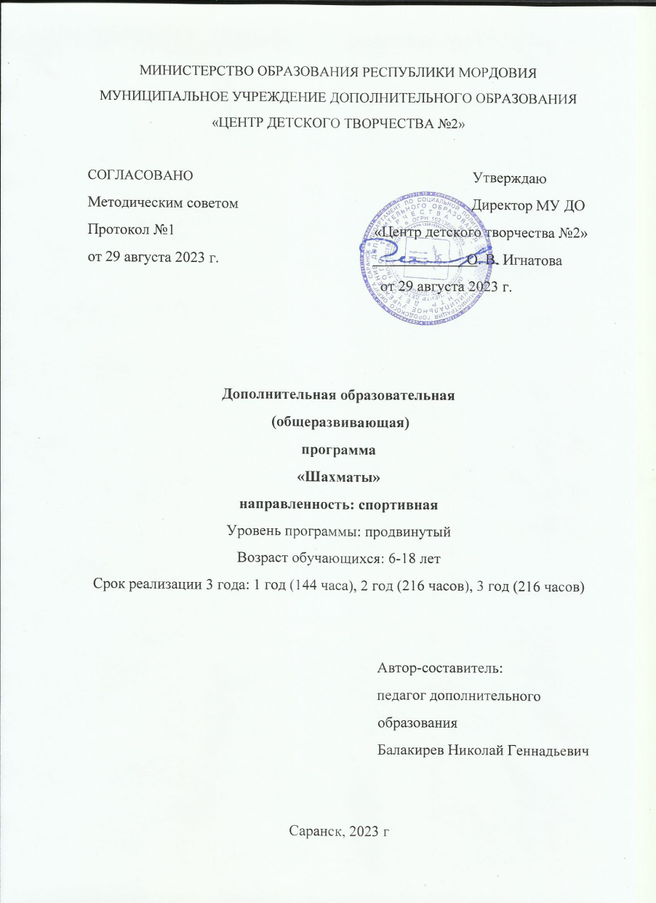
1. Реализация образовательных программ
ПФДО
МЗ

Slide 5
2. Результаты участия в инновационной (экспериментальной) деятельности
Нет

Slide 6
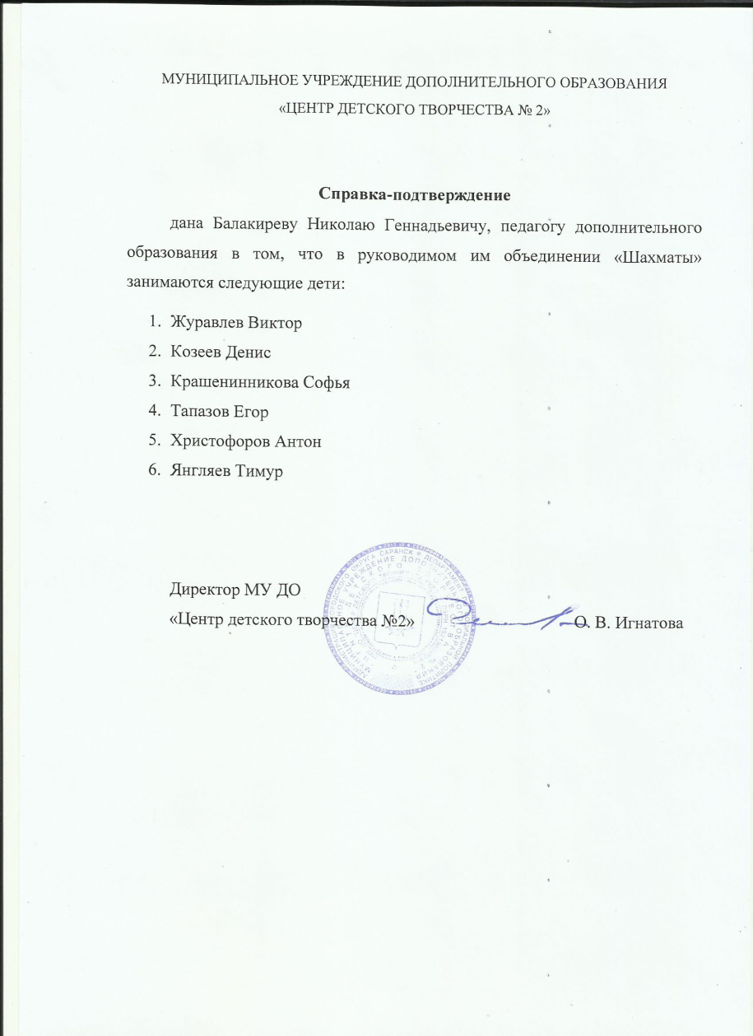
3. Участие детей в конкурсах, выставках, соревнованиях

Slide 7
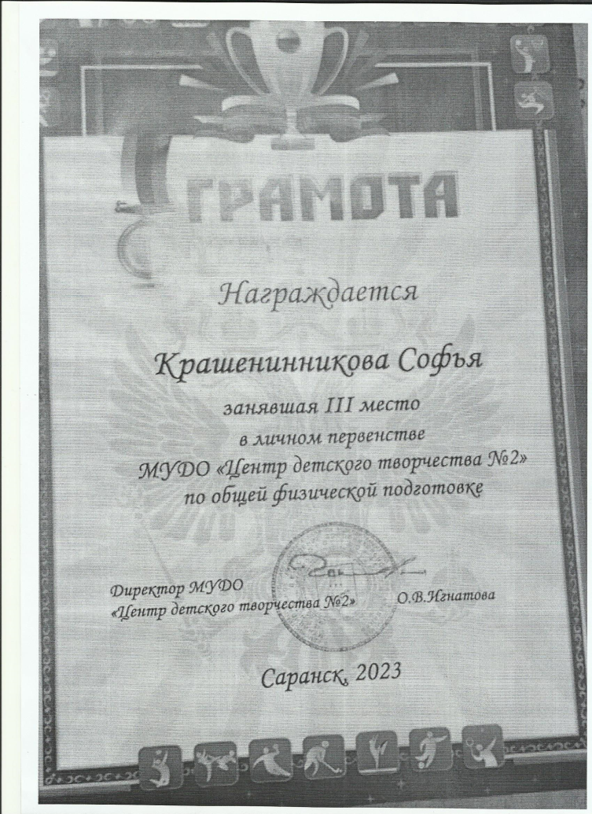
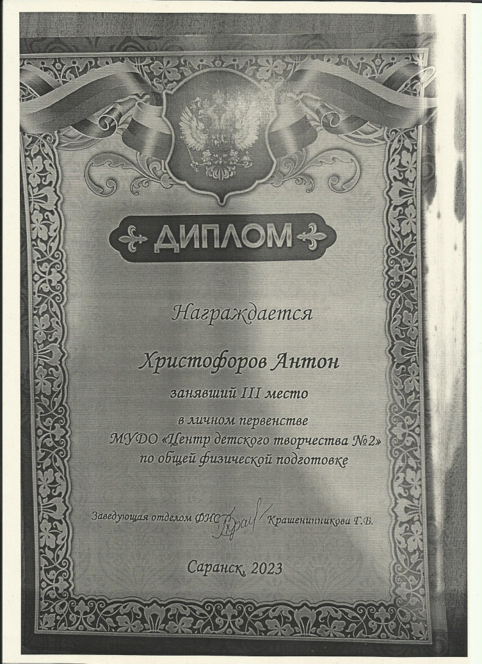
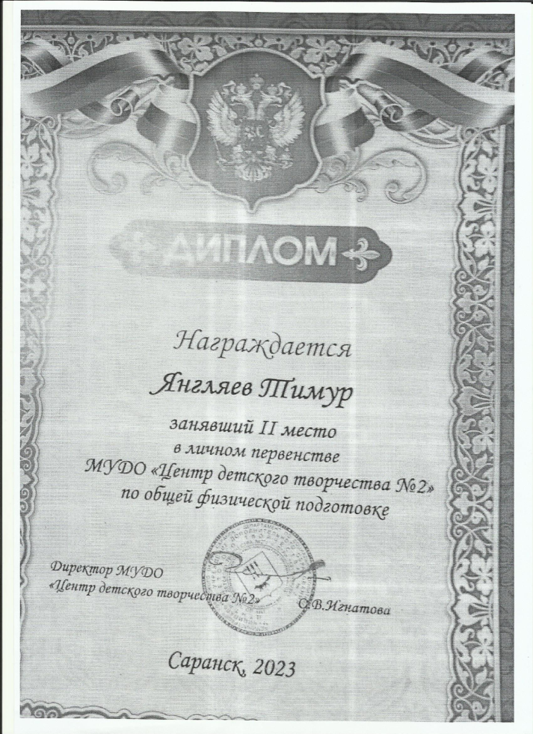
3. Участие детей в конкурсах, выставках, соревнованиях
Муниципальный уровень

Slide 8
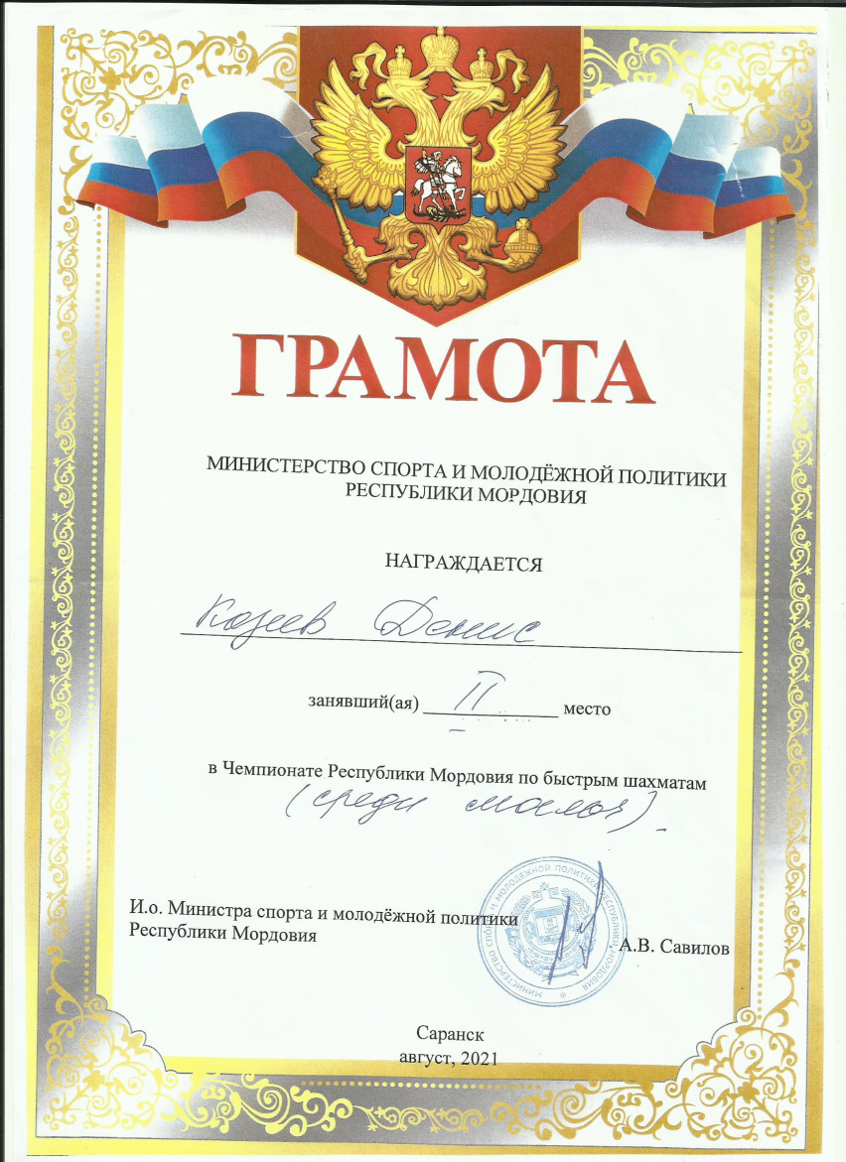
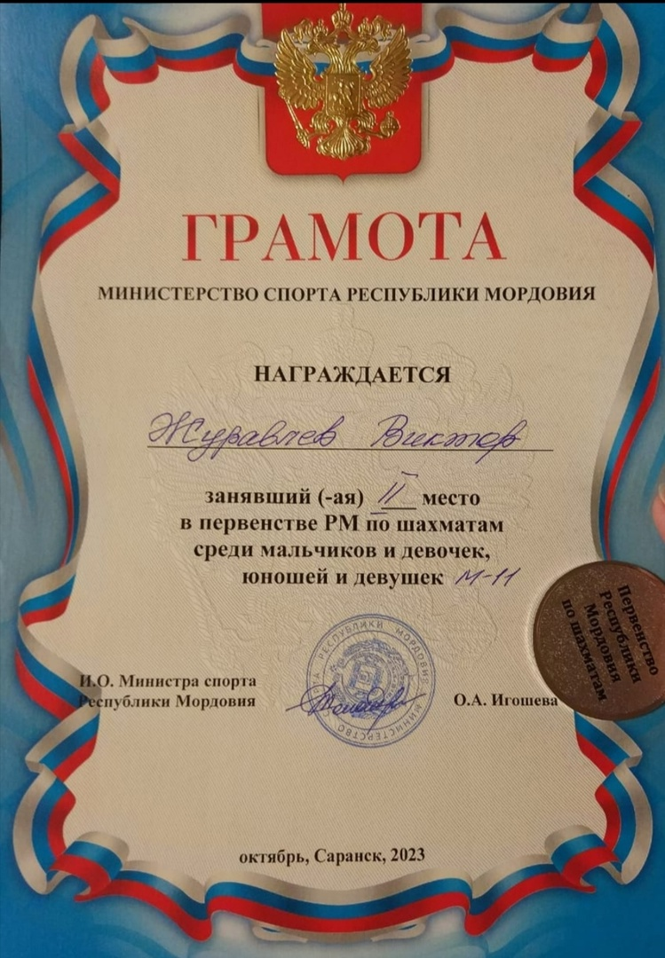
3. Участие детей в конкурсах, выставках, соревнованиях
Республиканский уровень

Slide 9
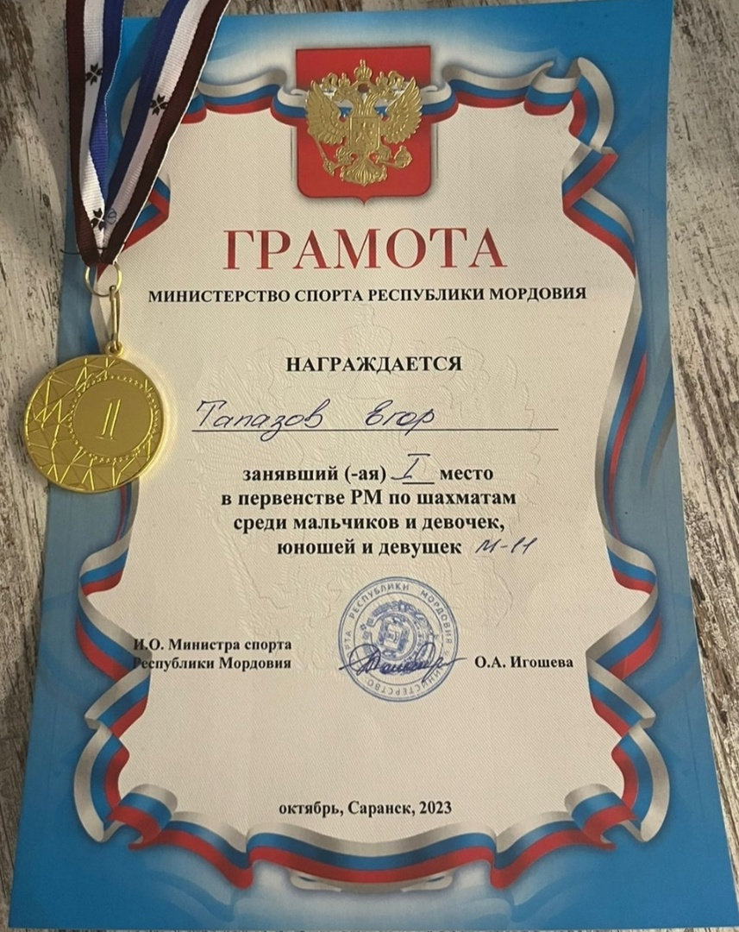
3. Участие детей в конкурсах, выставках, соревнованиях
Республиканский уровень

Slide 10
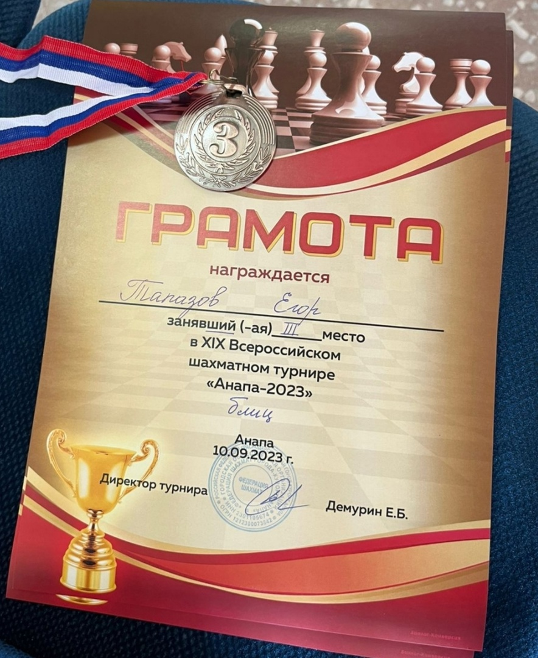
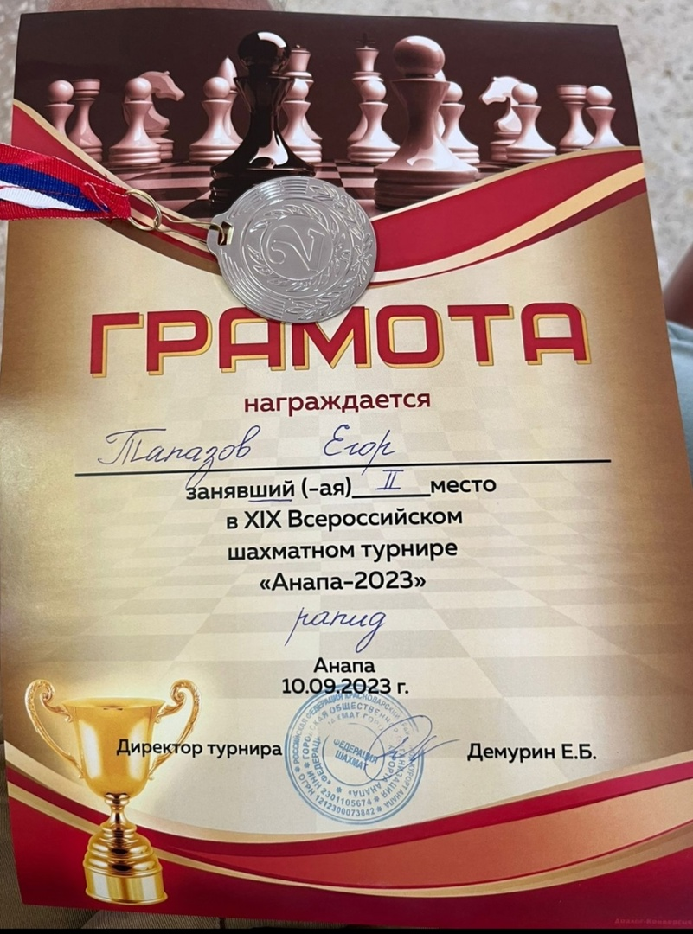
3. Участие детей в конкурсах, выставках, соревнованиях
Всероссийский уровень

Slide 11
3. Участие детей в конкурсах, выставках, соревнованиях Всероссийский уровень Первенство ПФО по шахматам 1-13 ноября 2023 г. Самарская область, загородный комплекс «Циолковский»

Slide 12
4. Наличие публикаций Нет

Slide 13
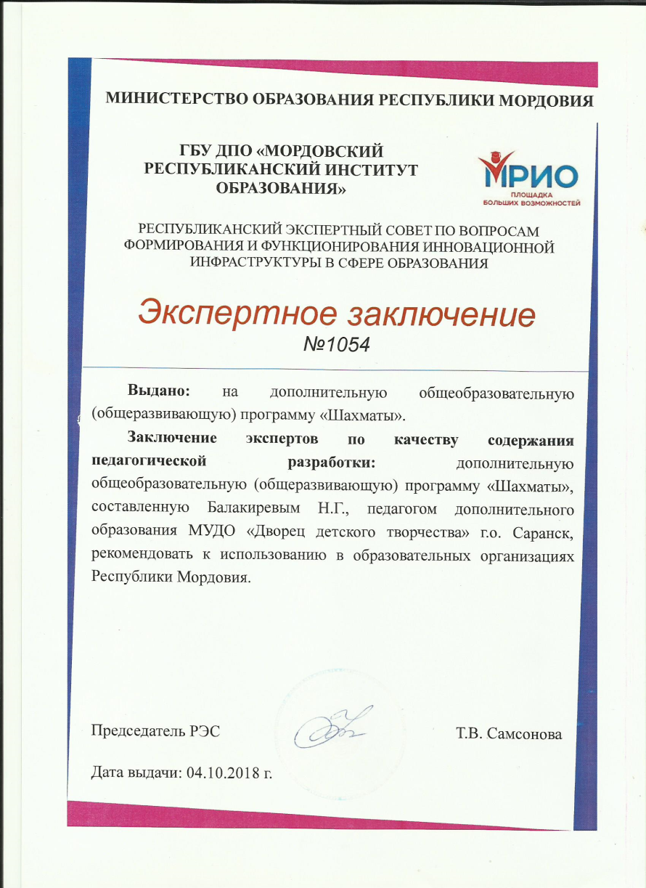
5. Наличие авторских программ, методических пособий

Slide 14
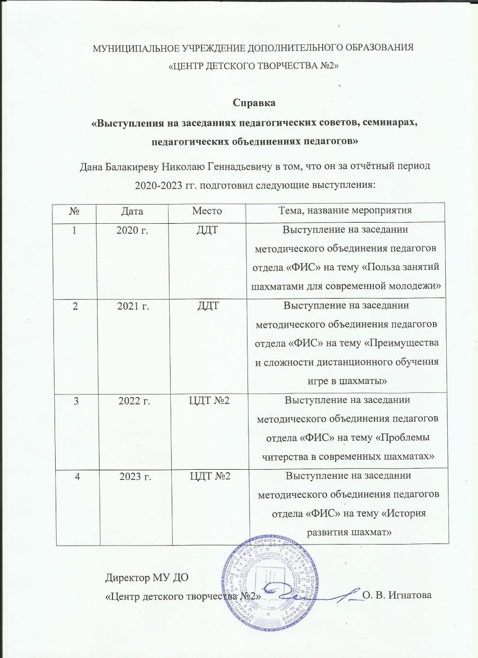
6. Выступления на заседаниях методических советов, научно-практических конференциях, педагогических чтениях, семинарах, секциях, форумах, радиопередачах (очно)

Slide 15
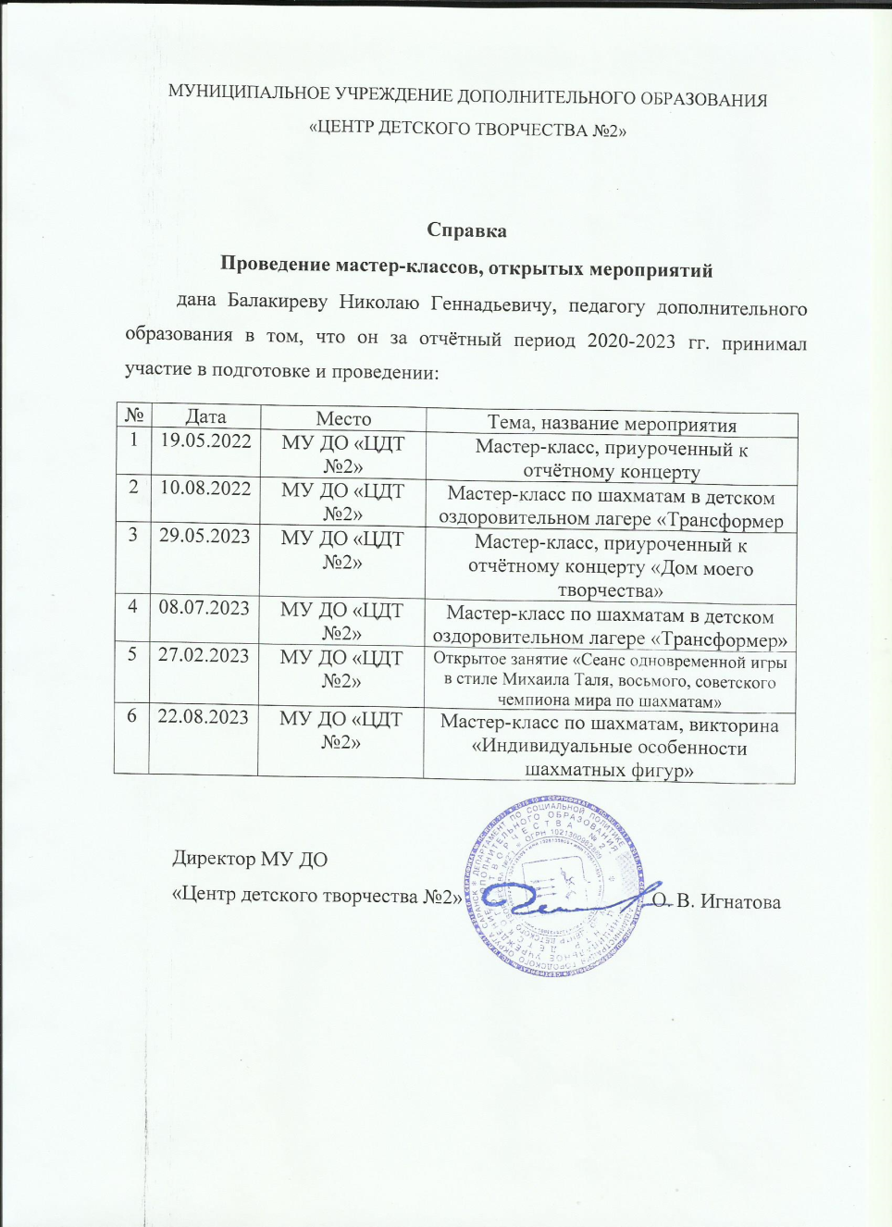
7. Проведение мастер-классов, открытых мероприятий

Slide 16
нет
8. Экспертная деятельность

Slide 17
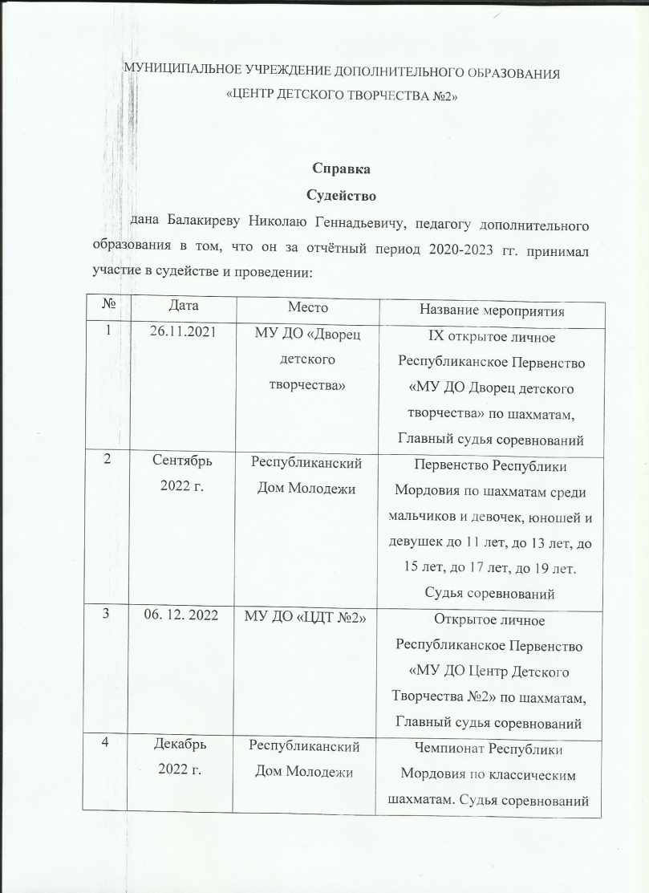
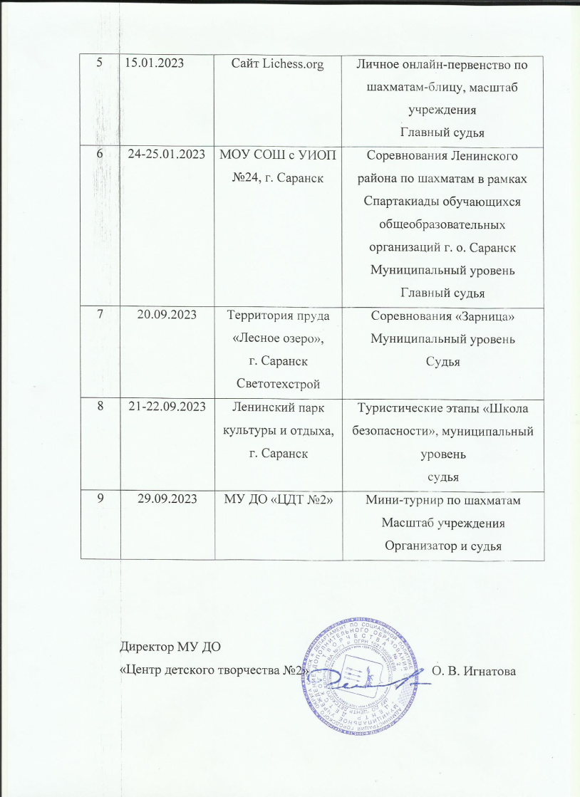
9. Общественно-педагогическая активность педагога: участие в комиссиях, педагогических сообществах, в жюри конкурсов
Судейство. Муниципальный и республиканский уровни

Slide 18
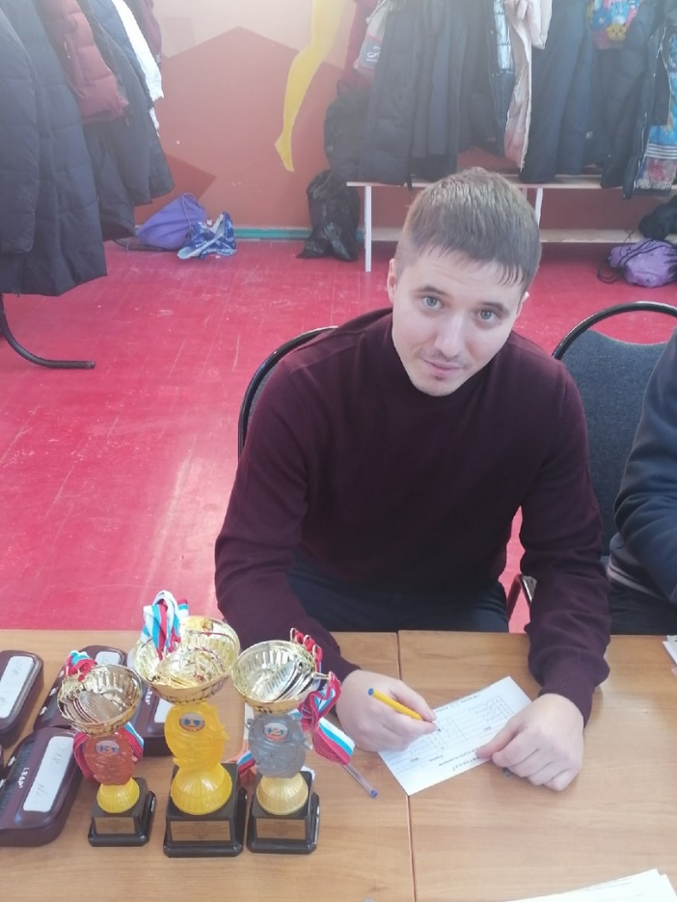
9. Общественно-педагогическая активность педагога: участие в комиссиях, педагогических сообществах, в жюри конкурсов
Спартакиада Муниципальных общеобразовательных организаций Ленинского района г. о. Саранска.
Главный судья

Slide 19
9. Общественно-педагогическая активность педагога: участие в комиссиях, педагогических сообществах, в жюри конкурсов
Республиканский уровень
Спортивная школа олимпийского резерва
по легкой атлетике, январь 2020 г.

Slide 20
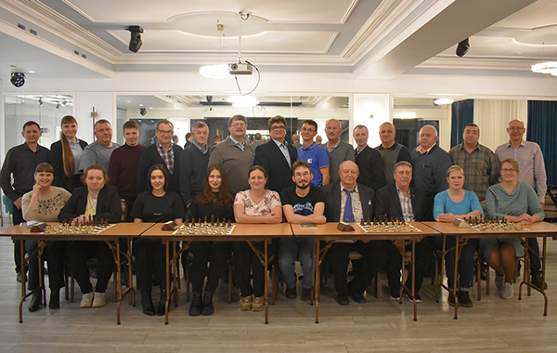
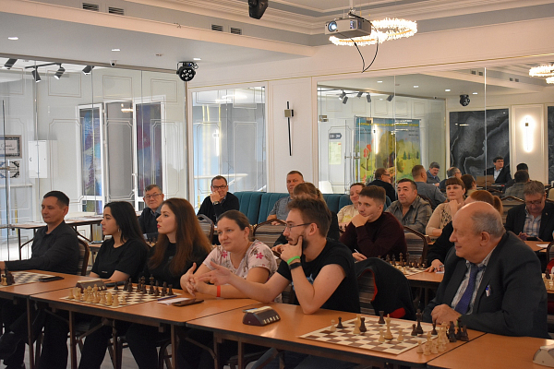
9. Общественно-педагогическая активность педагога: участие в комиссиях, педагогических сообществах, в жюри конкурсов
Всероссийский уровень
Всероссийский семинар спортивных судей по виду спорта «шахматы»
4-8 ноября 2023 г. Самарская область, загородный комплекс «Циолковский»

Slide 21
10. Наставничество
Нет

Slide 22
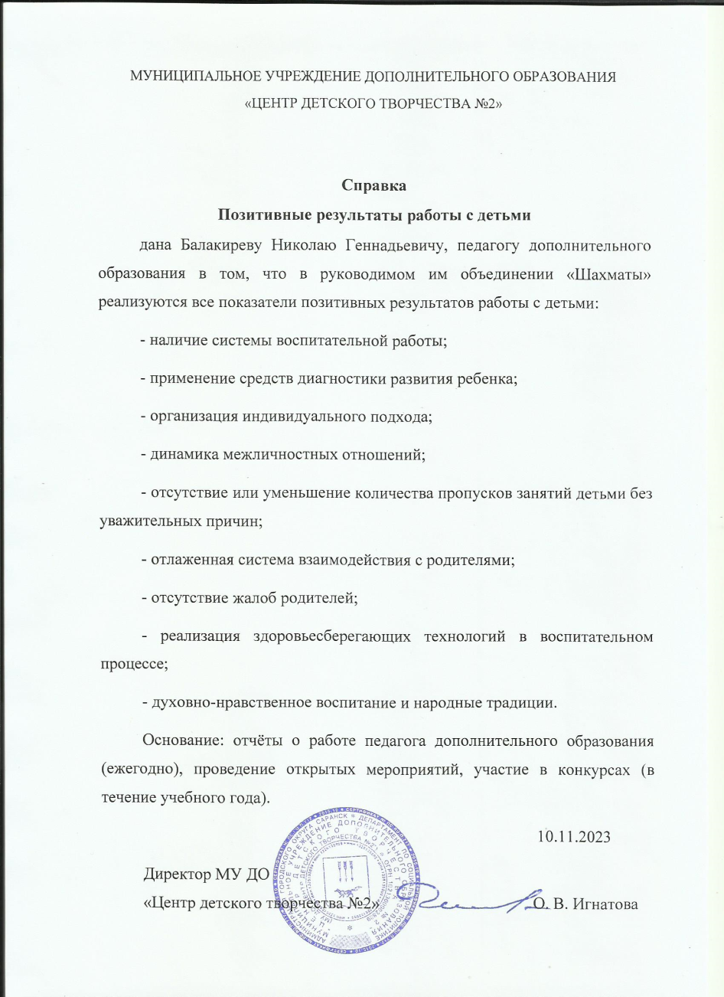
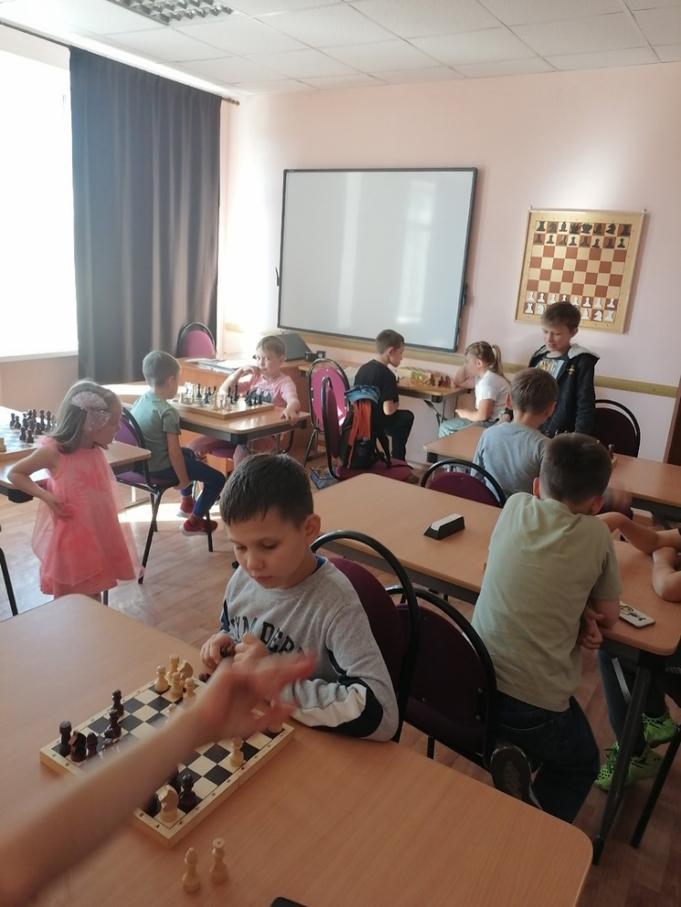
11. Позитивные результаты работы с детьми
«Шахматы», 2023 г. Воспитанники практикуются

Slide 23
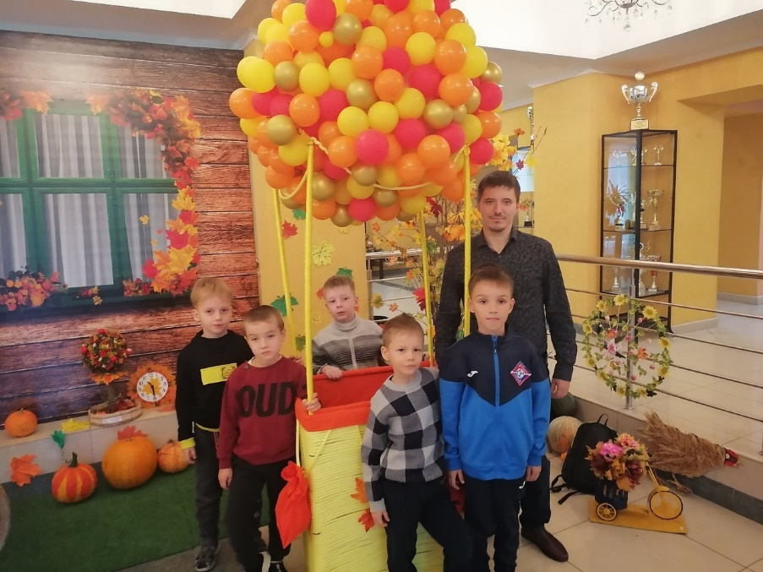
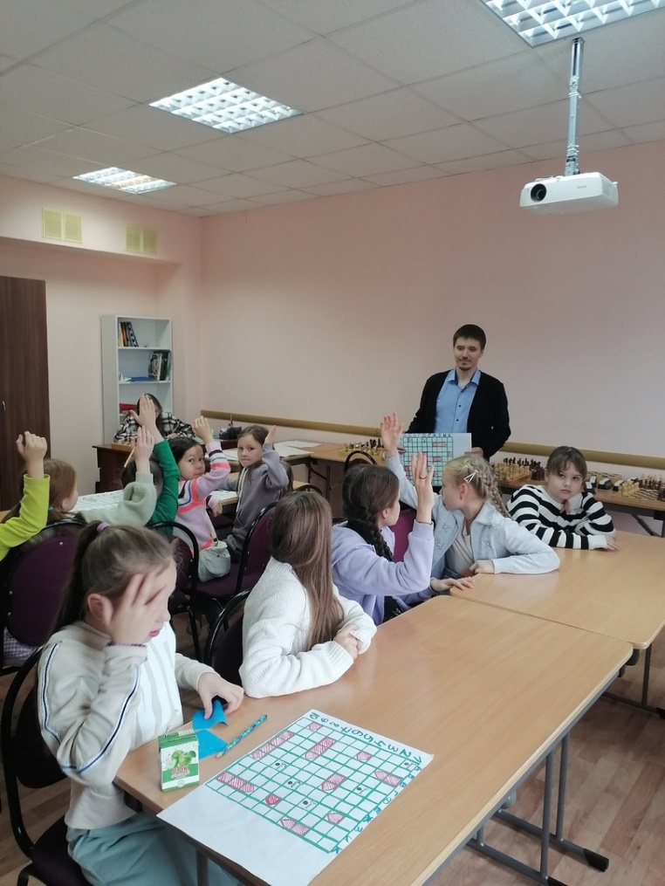
11. Позитивные результаты работы с детьми
В перерыве между занятиями
Проведение «Морского боя»

Slide 24
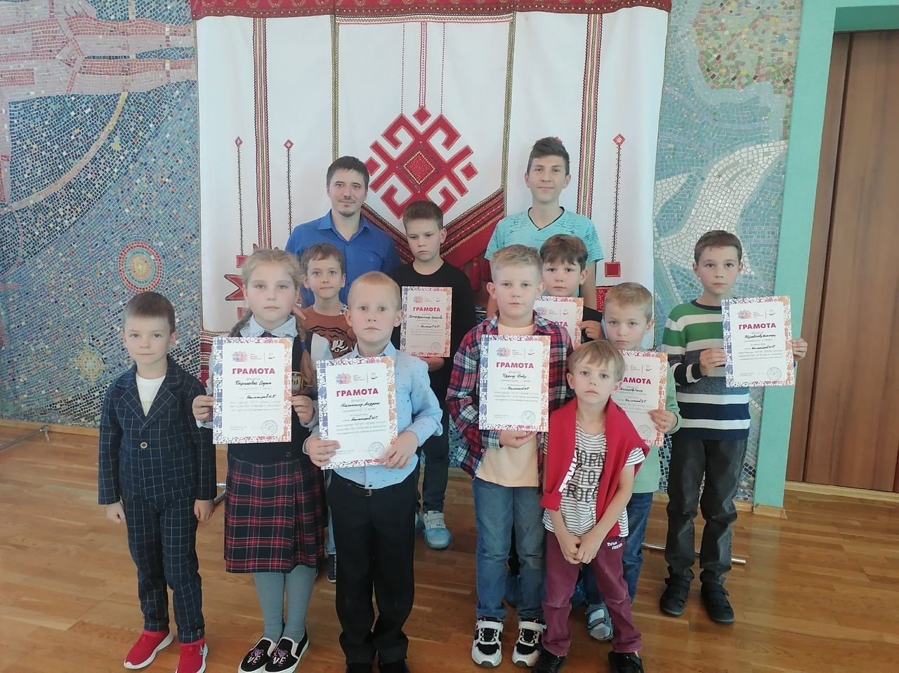
11. Позитивные результаты работы с детьми
Мини-турнир по шахматам, сентябрь 2023 г.
ЦДТ №2

Slide 25
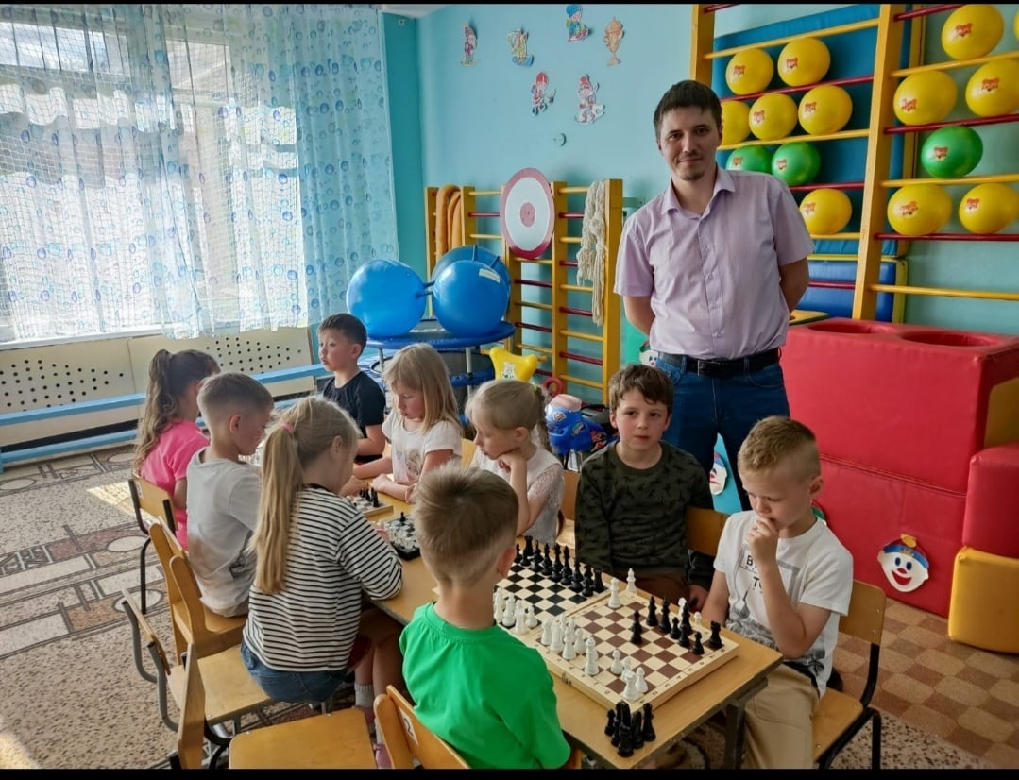
11. Позитивные результаты работы с детьми
Мини-турнир в детском саду №112. Май 2023 г.

Slide 26
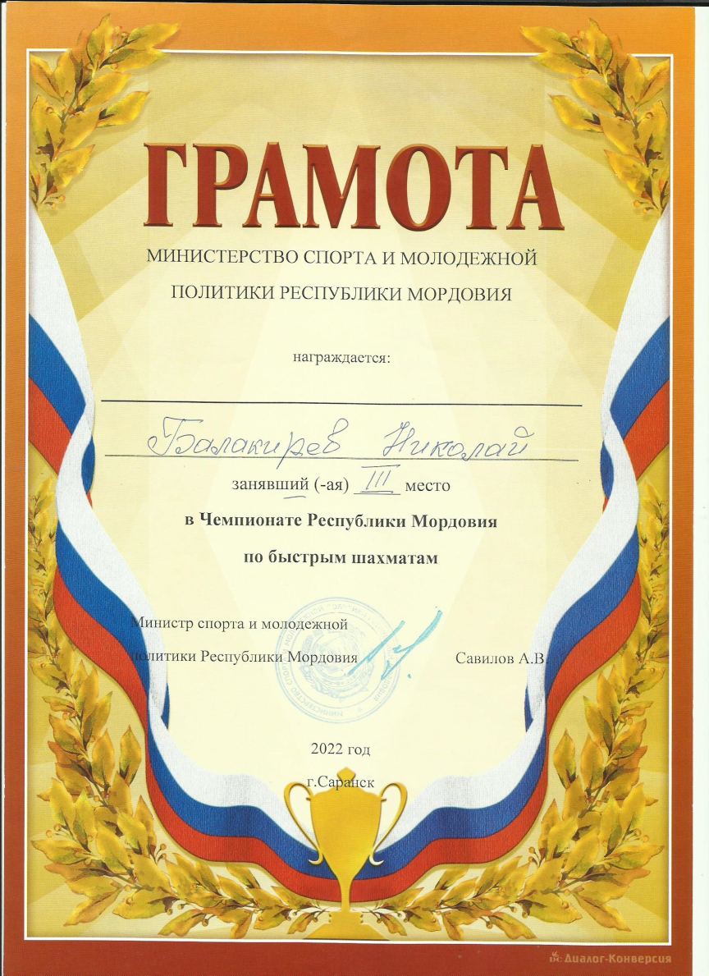
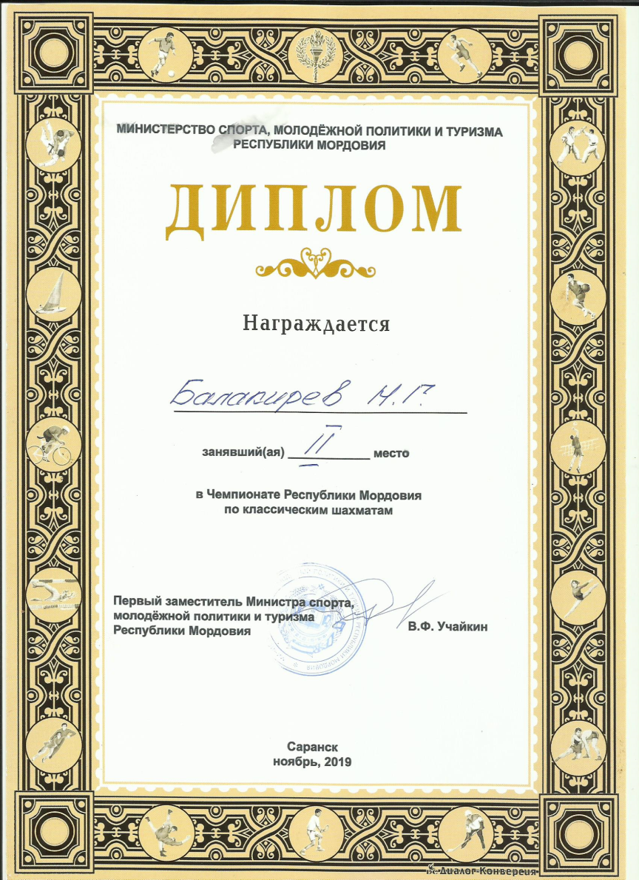
12. Участие в профессиональных конкурсах (соревнованиях)
Республиканский уровень

Slide 27
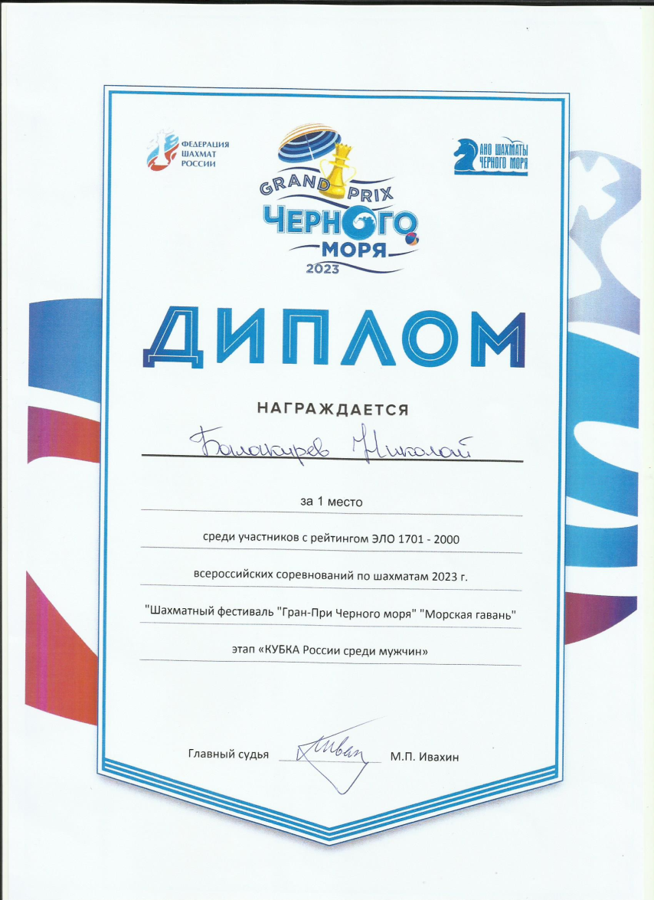
12. Участие в профессиональных конкурсах (соревнованиях)
Всероссийский уровень

Slide 28
13. Награды и поощрения
Муниципальный уровень

Slide 29
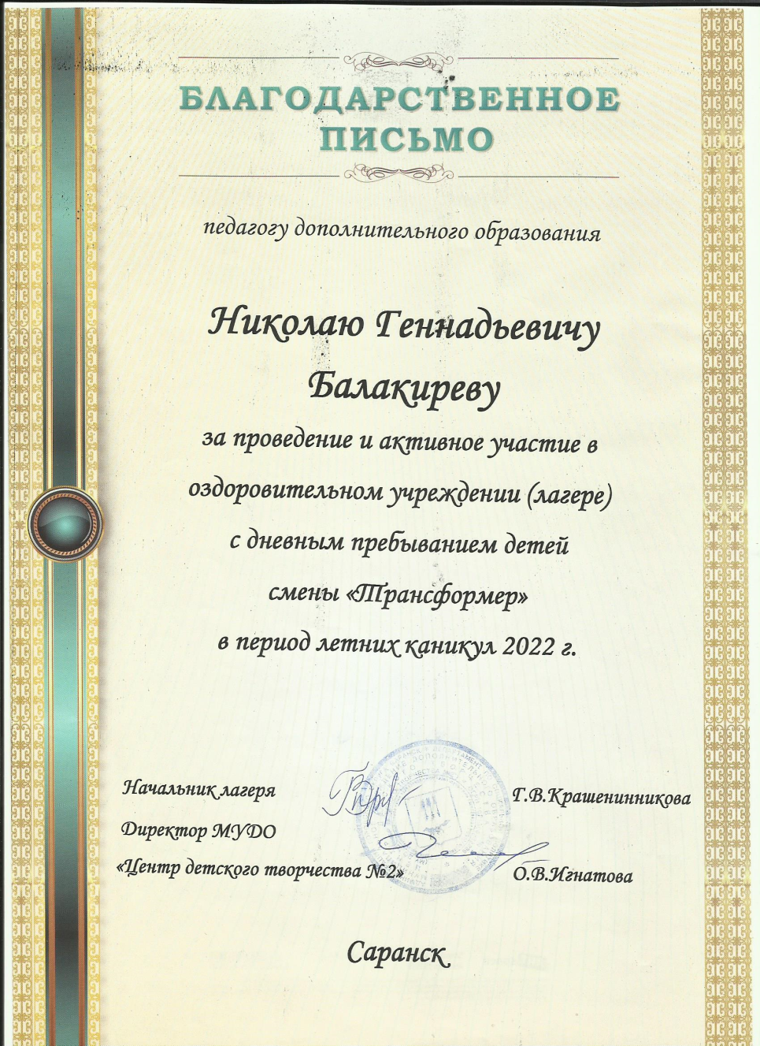
13. Награды и поощрения
Муниципальный уровень

